Slide 1
HISTOIRE DES ARTS :
EXEMPLE D’ANALYSE D’UN FILM –
ART DU VISUEL
NB : ce diaporama contient du texte afin de vous montrer ce qui doit être dit à l’oral.
Attention, le jour de l’oral : pas de texte (sauf sommaire, titre et légendes).

Slide 2
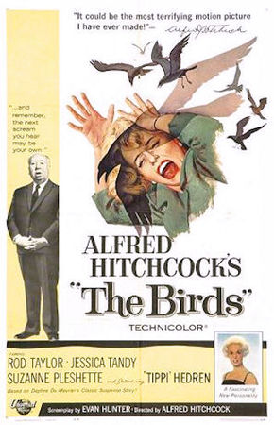
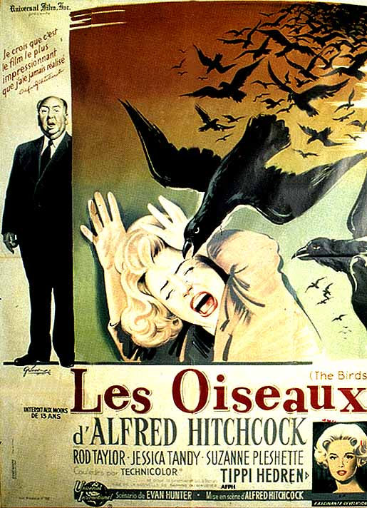
Les oiseaux d’Hitchcock
Domaine : Art du visuel
Thématique : Arts, ruptures, continuités

Slide 3
Sommaire
Introduction : présentation du film et du réalisateur
1ère partie : description et analyse d’un extrait
2ème partie : interprétation
3ème partie : filiations et correspondances
Conclusion
Bibliographie

Slide 4
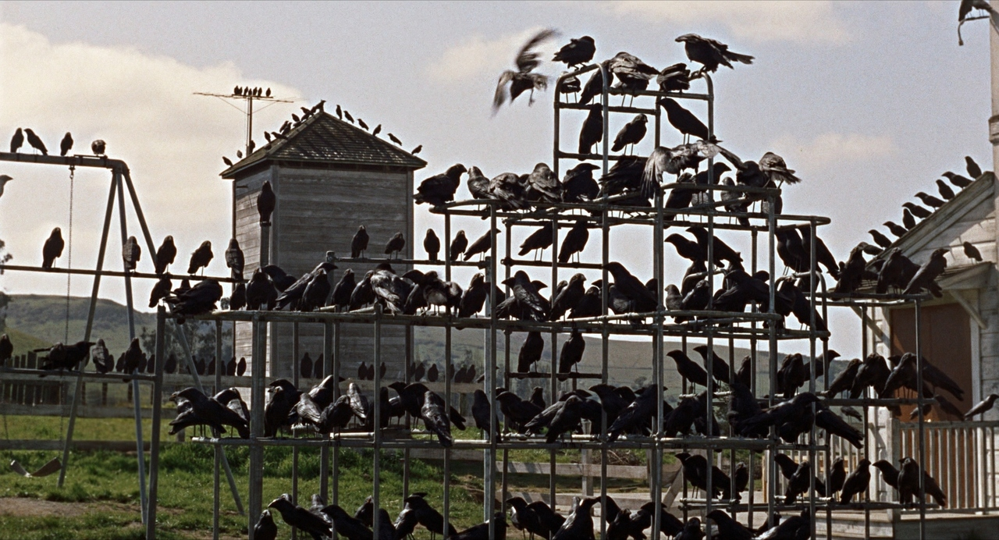
Fiche d’identité du film
INTRODUCTION : présentation du film et du réalisateur

Slide 5
Titre : Les Oiseaux
Titre original : The Birds
Nationalité : Américaine
Nature : film en couleur
Genre : Le film d'épouvante est un genre cinématographique dont l'objectif est de créer un sentiment de peur, de répulsion ou d'angoisse chez le spectateur
Date de sortie : 1963
Réalisation : Alfred Hitchcock
Scénario : Evan Hunter
Distribution (acteurs principaux) : Rod Taylor : Mitch Brenner ;Tippi Hedren: Melanie Daniels ; Jessica Tandy : Lydia Brenner ; Veronica Cartwright : Cathy Brenner
Durée : 120 minutes.

Slide 6
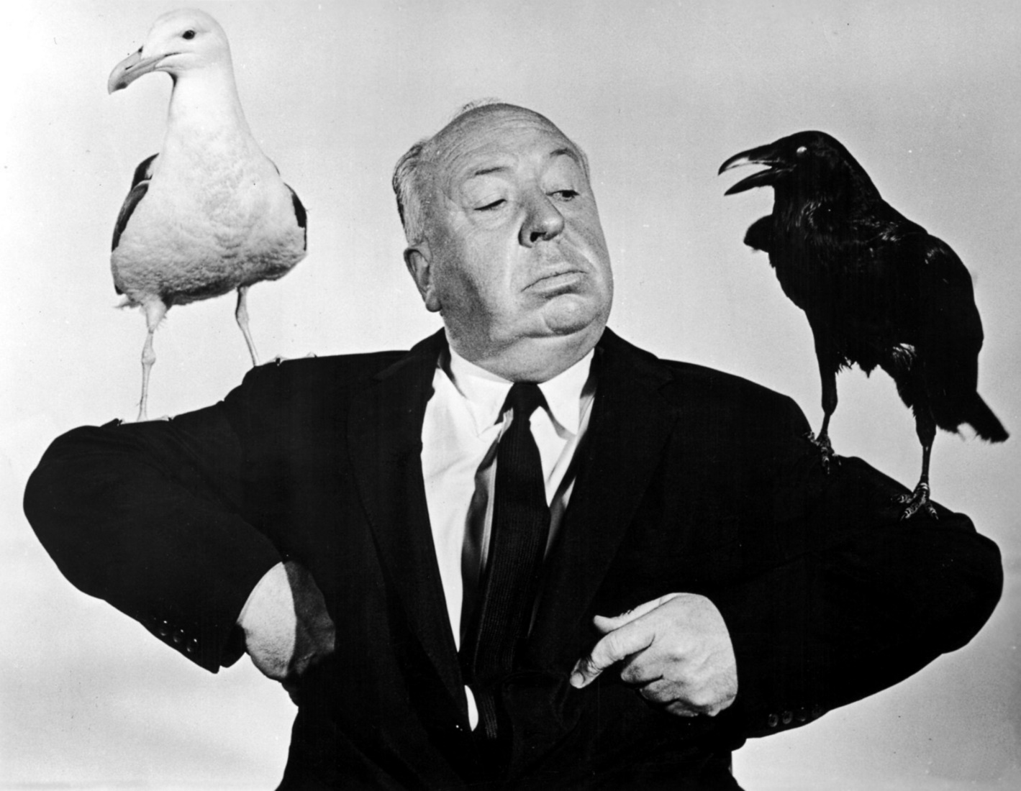
INTRODUCTION : présentation du film et du réalisateur
Biographie du réalisateur

Slide 7
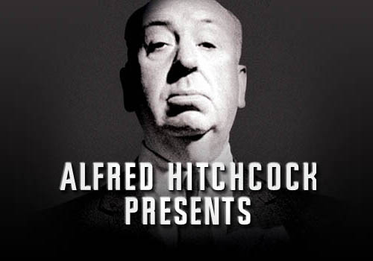
Dates ; nationalité ; quelques éléments biographiques (les moments importants de sa vie) ; sa démarche artistique
Alfred Hitchcock est né en 1899 à
Londres.
Assez vite, il s’intéresse au cinéma
après des études de droit.
Il est rapidement remarqué par un
producteur qui lui passe une commande
de dix films qu’il fera entre 1922 et
1928.
C’est sa période anglaise marquée par les
films Les 39 marches et Une femme
disparait.

Slide 8
A partir de 1940, Hitchcock s’installe à Hollywood. C’est sa période américaine consacrée par un oscar. Il travaille dans les principaux studios d’Hollywood (Paramount, Warner, Fox, Universal).
Il va utiliser à son profit les conditions techniques exceptionnelles qui lui sont offertes. Il va réaliser des films d’espionnage, des histoires criminelles, des simples comédies, et il va passer du rang de spécialiste du suspense à celui de grand maître de cinéma. Il jouit d’une réputation d’artiste, en même temps qu’il a un succès populaire.

Slide 9
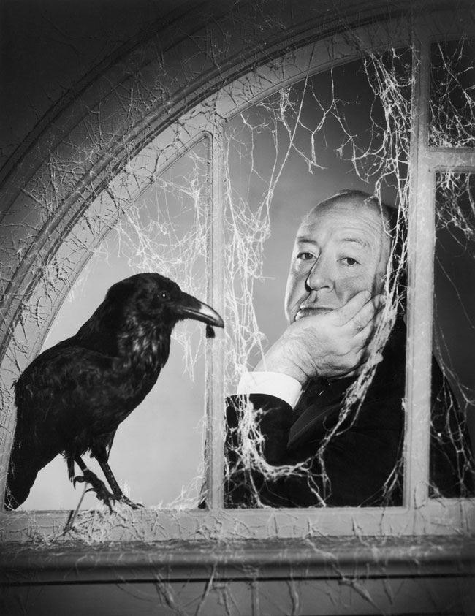
Les films d’ Hitchcock présentent souvent des personnages innocents entraînés dans des situations qu'ils ne contrôlent pas, en mettant un accent particulier sur la peur , l'imagination et l'humour.
Fenêtre sur Cour et Sueurs froides marquent l’histoire du cinéma. Les oiseaux se présentent comme un film charnière car on l’estime comme le film final de sa carrière.
Son secret se trouve peut-être dans la manière dont il signe ses films : il apparaît dans la presque totalité d’entre eux, le temps d’un ou deux plans.

Slide 10
Le contexte : contexte historique, artistique et de diffusion
INTRODUCTION : présentation du film et du réalisateur
Contexte historique :
Dans les années 60, le monde est en pleine guerre froide qui amène les États-Unis et l'Union des républiques socialistes soviétiques (URSS) au bord de l'affrontement. Cette période est marquée par la crise des missiles de Cuba en 1962.

Slide 11
INTRODUCTION : présentation du film et du réalisateur
Contexte artistique de création : adaptation de la nouvelle de Daphné du Maurier publiée en 1952.
Contexte artistique de diffusion : Les Oiseaux remporta un succès modéré, moins que prévu. Il fut classé 16eparmi les 20 films les plus regardés de l'année 1963 et a été nommé au Oscar dans la catégorie meilleurs effets visuels.
Il fut interdit au moins de 12 ans à sa sortie dans les salles.

Slide 12
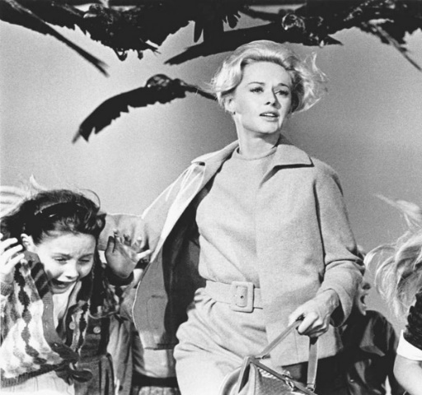
Synopsis
INTRODUCTION : présentation du film et du réalisateur
Melanie Daniels (Tippi Hedren), une jeune femme de la haute société de San Francisco rencontre Mitch Brenner (Rod Taylor) un avocat qui prétend vouloir acheter un couple d'inséparables (appelés "love birds"en anglais) pour sa petite sœur âgée de 11 ans.
Séduite par l'allure virile du jeune homme, Melanie le suit (avec les oiseaux) jusqu'à sa résidence de Bodega Bay un petite station balnéaire à 100 kilomètres de San Francisco.
Alors qu'elle s'apprête à rejoindre Mitch à bord d'un petit canot, Melanie est attaquée par une mouette. Les heures suivantes, les incidents se multiplient et la mère de Mitch découvre un de ses amis mort, tués par des oiseaux qui ont saccagé la maison. A partir de ce moment là, les évènements prennent une tournure apocalyptique. Les oiseaux attaquent l' école puis provoquent un incendie dans le centre ville et tuent l'institutrice.
Mitch, sa mère, sa petit sœur et Melanie se réfugient dans la maison des Brenner qui subit alors une furieuse attaque des oiseaux venus par milliers. Melanie est sérieusement blessée après s'être aventurée dans le grenier rempli d'oiseaux lors de l'attaque ce qui les oblige à quitter la maison en voiture sous les regards de milliers d'oiseaux menaçants.

Slide 13
Problématique
INTRODUCTION : présentation du film et du réalisateur
En quoi ce film est-il une prouesse technique?
ou
En quoi est-il devenu un classique du cinéma d’épouvante?
Ou
En quoi l'adaptation cinématographique d'une œuvre littéraire peut elle être décevante ou agréablement surprenante?

Slide 14
Ière partie : description et analyse d’un extrait
Décrire la scène :
Que se passe-t-il dans cet extrait ?
Expliquer la scène :
Que faut-il comprendre de l’extrait, qu’est-ce qui est important ?
Analyse des techniques :
ponts de vue
cadrage
musique
éclairage
jeu des acteurs

Slide 15
>Pourquoi le choix de cet extrait ?
« La scène de l'école » est caractéristique de ce suspense hitchcockien (moment du film où l’action tient le spectateur dans l’attente angoissée de ce qui va se produire – complicité entre spectateur et réalisateur).

Slide 16
>Quand dans le film ?
à la moitié du film (1h05).
Elle se déroule après le début des attaques des oiseaux.
Melanie est chargée de chercher Cathy à l'école et de la ramener à la maison. Les cours n'étant pas terminés, elle sort de l'école pour fumer une cigarette. Elle s'assoit devant la cour de récréation.

Slide 17
>Analyse
Cette séquence est presque silencieuse, seulement rythmée par le bruit de fond des élèves chantant une comptine.
La caméra filme Melanie au premier plan, elle tourne le dos au second plan qui permet au spectateur de voir la cour de récréation avec au centre la « cage à poules », un jeu pour enfants.
Sans faire aucun bruit, un corbeau se perche sur la structure métallique. Hitchcock montre ainsi au spectateur qu'il va utiliser la cage en profondeur de champ.
Le suspense est renforcé par le fait que le spectateur voit la menace s'installer, s'alourdir, alors que Melanie, elle, ignore ce qui se passe dans son dos.

Slide 18
Hitchcock prolonge cette situation en alternant lentement des plans rapprochés de Melanie et des plans d'ensemble de la structure où les oiseaux se massent derrière elle.
Il met en place une double attente anxieuse : celle du spectateur qui attend que Melanie découvre les oiseaux et celle de Melanie qui attend la fin des cours.

Slide 19
Il se passe un long moment avant que Melanie n'en remarque un dans le ciel, le suive des yeux et découvre ce que le spectateur sait déjà. Lorsqu'elle se retourne, la scène est englobée en un seul plan : Melanie, les oiseaux et l'école.
L'attente est terminée, mais le choc est également ressenti par le spectateur qui voit une cage noire de corbeaux alors que l'avant-dernier plan d'ensemble montrait une dizaine d'oiseaux maximum.

Slide 20
2ème partie : significations et intentions
Quel est le message du film ?
Critique, Dénonciation, Éloge…
Intentions de l’artiste : qu’a-t-il voulu exprimer?
Pourquoi le cinéaste-t-il choisi ce sujet ?
Quels moyens sont utilisés pour faire passer ce message ? - Moyens visuels : décors, mise en scène, prises de vue…
- Moyens sonores : musique, voix, bruitages…

Slide 21
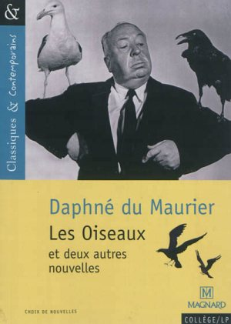
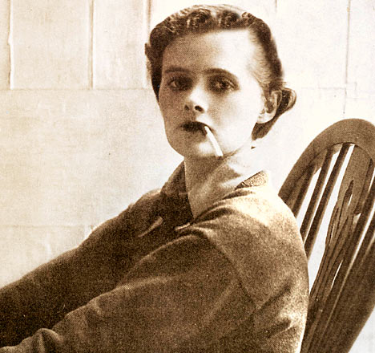
3ème partie : filiations et correspondances
Comparer avec le livre de Daphné du Maurier

Slide 22
Conclusion
Pour conclure, on peut dire que
Personnellement, j’ai choisi cette œuvre car
Répondre à la problématique
Donner son ressenti, ses impressions / pourquoi avoir choisi cette œuvre?

Slide 23
Bibliographie
Ressources internet
Ressources papier

